Slide 1

Meztli Elizabeth del valle García

Slide 2
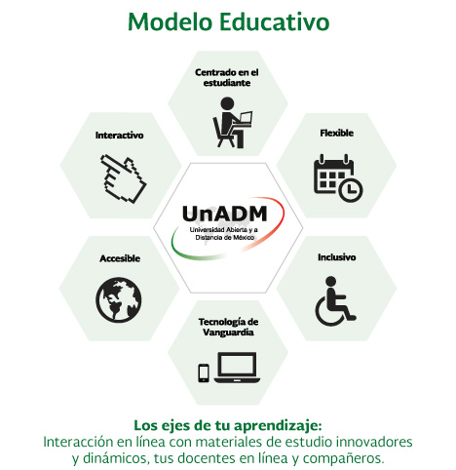
Modelo educativo
El modelo educativo está diseñado para satisfacer la demanda de educación superior de la sociedad mexicana mediante un plan de estudios flexible. En el centro del modelo se encuentra el estudiante, pues es la persona que busca y administra el propio proceso de aprendizaje.
Principales características del modelo educativo
Centrado en el estudiante
Flexible
Inclusivo
Utiliza tecnología de vanguardia
Accesible
Interactivo

Slide 3

Perfil de egreso
Conocer, interpretar y analizar los problemas alimentarios y nutricionales considerando su multicausalidad, con una visión integradora desde lo biológico, social y cultural.
Detectar las necesidades y problemas nutricionales de los individuos, a través de la evaluación del estado nutricional en salud o enfermedad.
Brindar atención nutriológica con base en la valoración y diagnóstico oportuno considerando las características particulares de los pacientes.
Diseñar e implementar planes de alimentación, considerando las normas respecto a la promoción y educación nutricional vigentes, así como el contexto socioeconómico y cultural.
Realizar trabajo multidisciplinario para el desarrollo e implementación de programas sobre educación y orientación nutricional enfocados a mejorar el estado de salud de la población.
Proponer y gestionar políticas públicas, planes y programas que respondan a la situación alimentaria y nutricional del individuo y la población.
Aplicar las herramientas básicas de investigación en los diferentes campos de desempeño profesional.
Plantear estrategias de seguimiento nutricional tanto de individuos como de grupos, a fin de impactar positivamente sobre la resolución de alteraciones nutricionales, y promover el autocuidado del estado de nutrición y de salud.
Contar con una sólida formación integral, humanista, científica y técnica, que responda a las necesidades alimentarias de la sociedad a fin de incidir positivamente sobre su estado de salud, calidad de vida y desarrollo.

Slide 4
¿Cómo impacta la nutrición en México?
El sobrepeso y obesidad en México son un problema creciente, que no se estanca, y se encuentra en zonas ricas, pobres, rurales y urbanas de nuestro país. Así lo expuso la Dra. Teresa Shamah Levy, directora adjunta del Centro de Investigación en Evaluación y Encuestas (CIEE) del Instituto Nacional de Salud Pública (INSP), durante su entrevista en el programa Simbiosis de TV UNAM.
Yo como aspirante a esta licenciatura puedo crear un cambio en tan significativa cifra de obesidad, aprendiendo y apoyando a educar con base a lo que voy conociendo, ayudar a las personas de mi comunidad a crear hábitos en los que puedan obtener una salud optima y adecuada con base a una buena nutrición, evitando así, enfermedades como lo son la obesidad y el sobrepeso.

Slide 5
Ventajas de estudiar nutrición aplicada en la UnADM
El modelo educativo es flexible. Cada alumno trabaja y estudia conforme a su ritmo, a su disposición de tiempo y espacio.
Herramientas de apoyo: docente y Tecnologías de la Información y la comunicación.
Aprendizaje autónomo: entendido como la facultad de dirigir el propio proceso para entender y comprender.
Verdadero compromiso sin importar las distancias.
El estudiante obtiene autonomía al lograr criticidad e independencia intelectual.

